Slide 1

A 賞
30公分的
寶可夢卡比獸娃娃一個

Slide 2

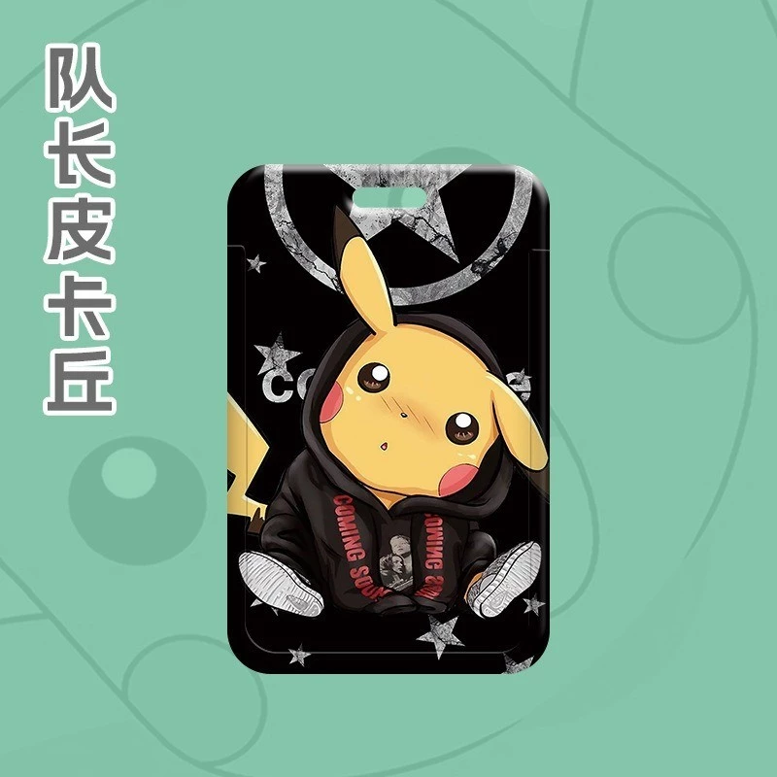


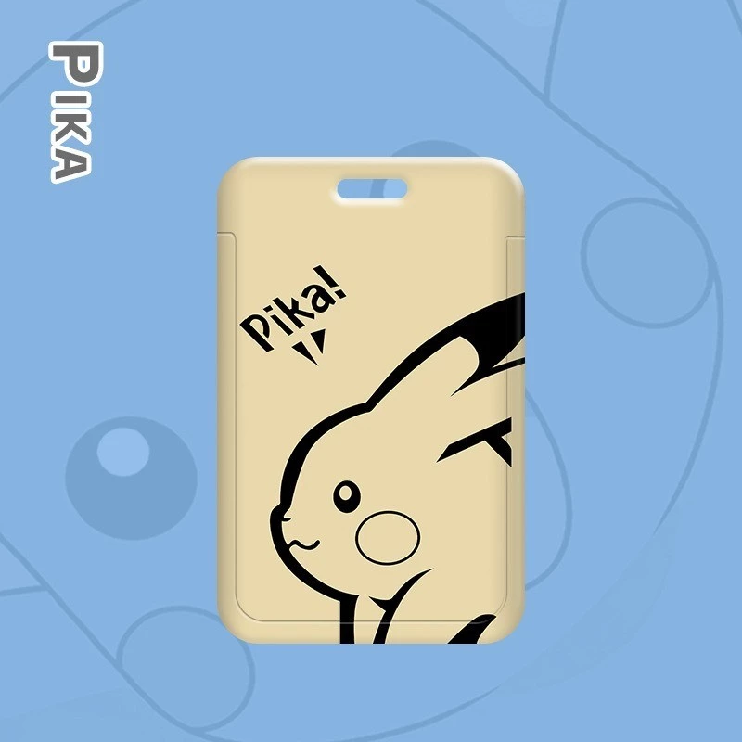

B 賞
超級萌的
硬殼悠遊卡卡套
一個

Slide 3
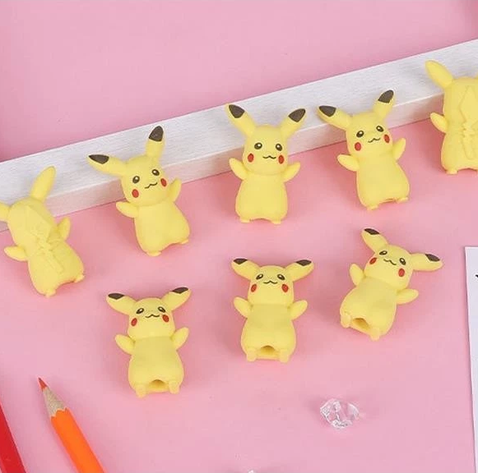
C 賞
超級萌的
皮卡丘橡皮擦
（可當筆套）一個

Slide 4
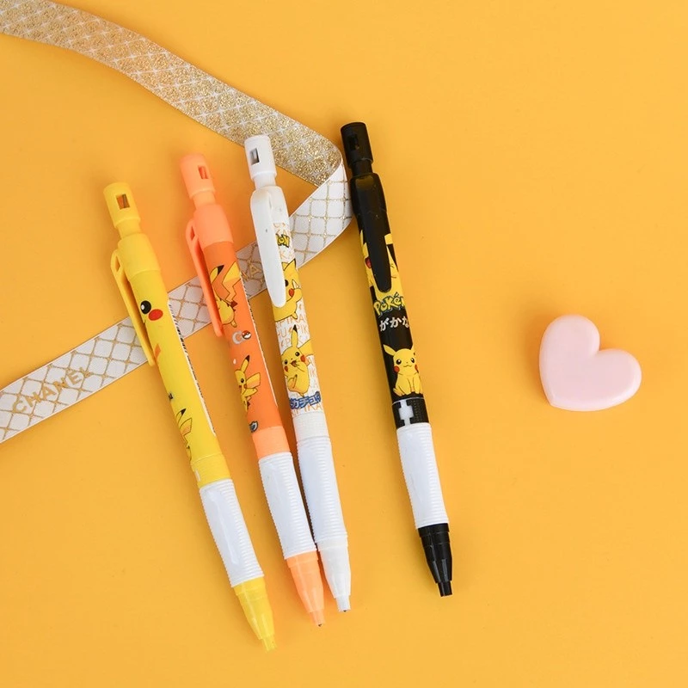
D 賞
多種樣式可選的
寶可夢
自動鉛筆一枝

Slide 5

E 賞
多種樣式可選的
寶可夢
大張可愛貼紙一張

Slide 6
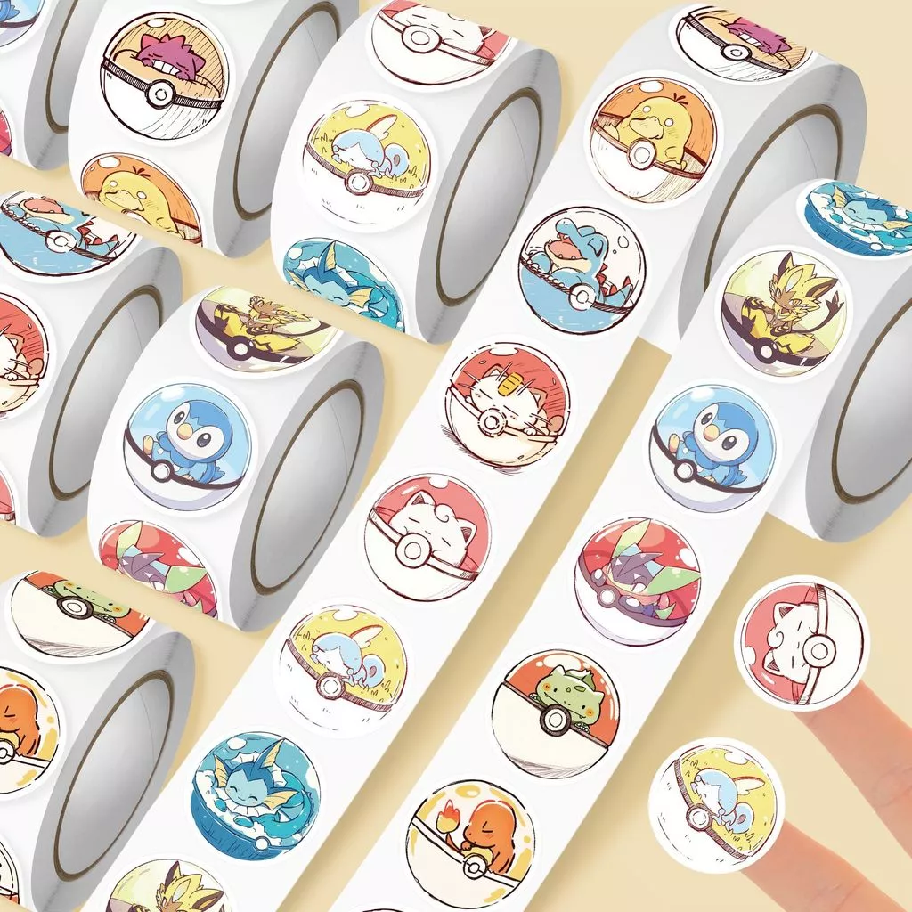
F 賞
多種樣式可選的
寶可夢
小張可愛貼紙三張

